Slide 1
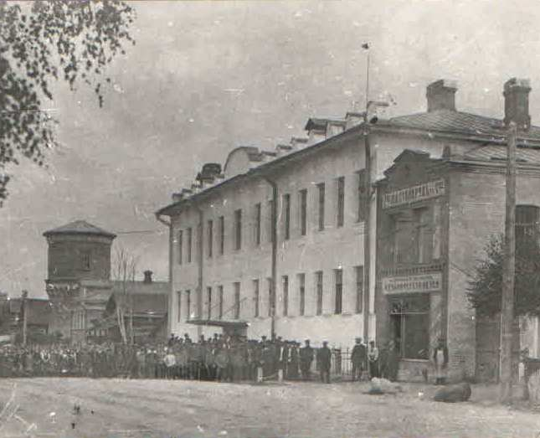
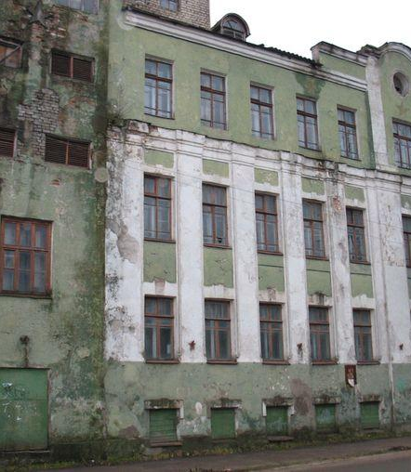
Прошлое и настоящее фабрики "Красная звезда".
Подготовили обучающиеся 9 класса МОУ «Средней школы №16» Белозёров Никита, Лазарев Матвей и Домрачева Яна.
Под руководством Овчинниковой Евгении Викторовны и Абакумовой Натальи Валентиновны.

Slide 2
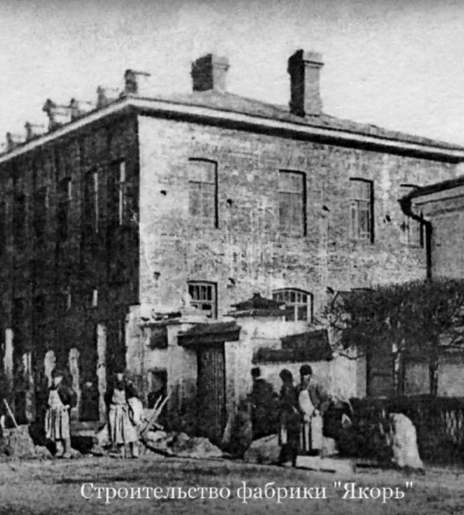

История начало.
В 1898 году Н. А. Столяров заработал статус петербургского купца. После смерти он оставил своим сыновьям богатое наследство. Братья Столяровы - Александр, Николай и Алексей - решают построить в Кимрах обувную фабрику. Главой их "Товарищества Н. А. Столярова с сыновьями" становится старший в семье Александр Столяров.
За дело новый хозяин взялся энергично. Он решил построить в Кимрах целую фабрику. И не где-нибудь, а в центре села, на улице - Большой. На месте старой выкупленной мастерской была построена каменная фабрика.
1 марта 1907 года фабрика, получившая название "Якорь", дала свою первую продукцию. Эта дата считается днём основания фабрики обуви "Товарищества Н. А. Столярова с сыновьями" в Кимрах.

Slide 3
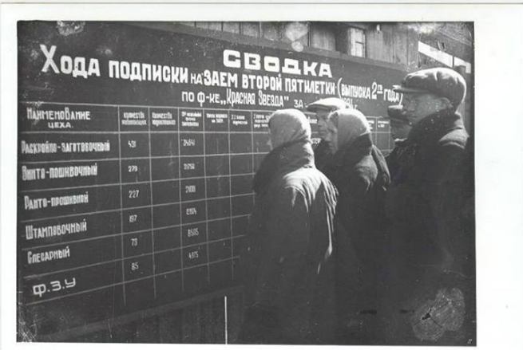
Красная звезда
Фабрика была национализирована в годы гражданской войны, когда в стране царили голод и разруха. После окончания гражданской войны, за большие заслуги коллектива по снабжению обувью Красной армии, фабрике присваивается имя «Красная звезда».
Состояние фабрики оставляло желать лучшего. Свыше 80 процентов операций выполнялось вручную. Фабрика в результате оказалась нерентабельной. Встал вопрос о закрытии фабрики и строительстве новой. Обувщики, которых поддержало руководство города, решают отстоять свое детище и начинают реконструкцию предприятия. Строятся помещения для механического цеха, перестраивается котельная, цеха основного корпуса переводятся на паровое отопление, поступает много отечественного оборудования, например, прессы для механического раскроя. Появились и хорошие организаторы-руководители.
И в 1927 году фабрика выпускает уже 480 тысяч пар обуви. Так «Красная звезда», бывший «Якорь», была спасена для города.
Фабрика начинает успешно развиваться.

Slide 4
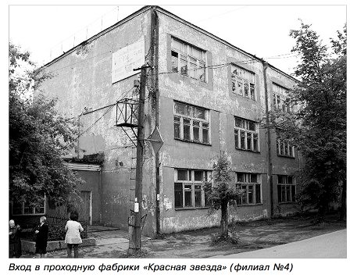

Slide 5
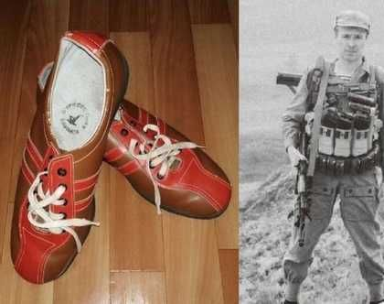
Кроссовки для афганцев.
Во время войны в Афганистане советские солдаты носили именно Кимрские кроссовки, пошитые на "Красной звезде". Там был очень жаркий климат, и ноги от берц и кирзачей очень быстро потели, что было неудобно для солдат. А вот в кроссовках было удобнее бегать по поверхности, потому что чувствительность была лучше, а из-за легкого веса и скорость прибавлялась.

Slide 6
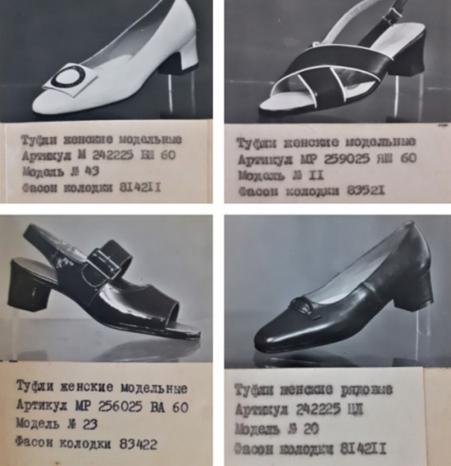
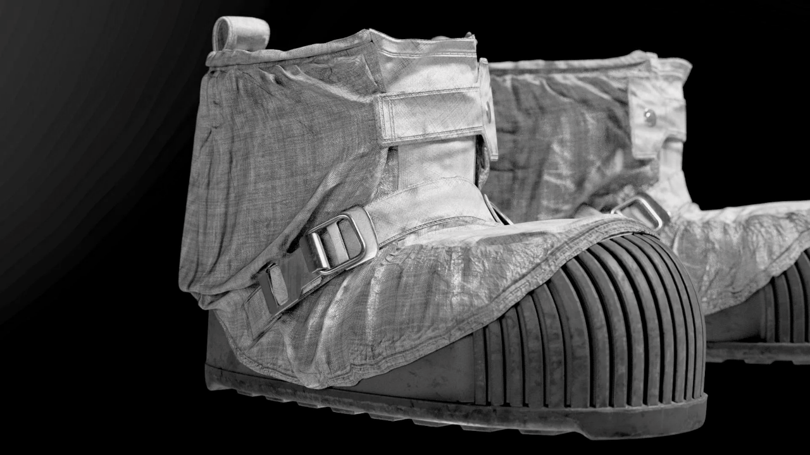
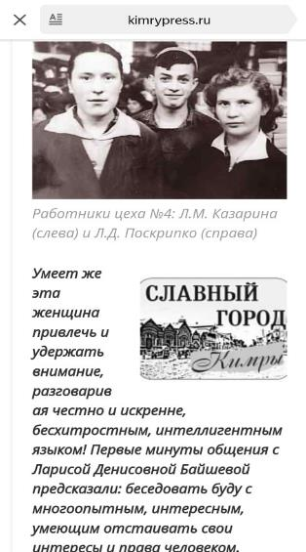
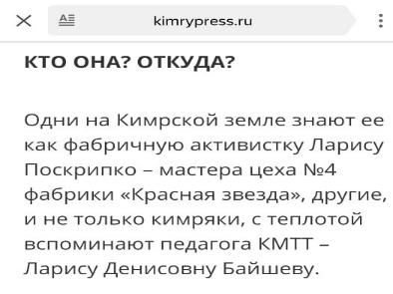
Кимрские производители изготавливали самую разнообразную обувь. Она отличалась не только своим качеством, но и современностью, эстетичностью, удобством.
Фабрика выпускала большой ассортимент обуви, начиная от детских пинеток до сапог, а позже даже обувь для космонавтов, – вспоминает Лариса Денисовна.
Узнать побольше про то как проводился пошив обуви для космонавтов нам не удалось. Это до сих пор государственная тайна.

Slide 7
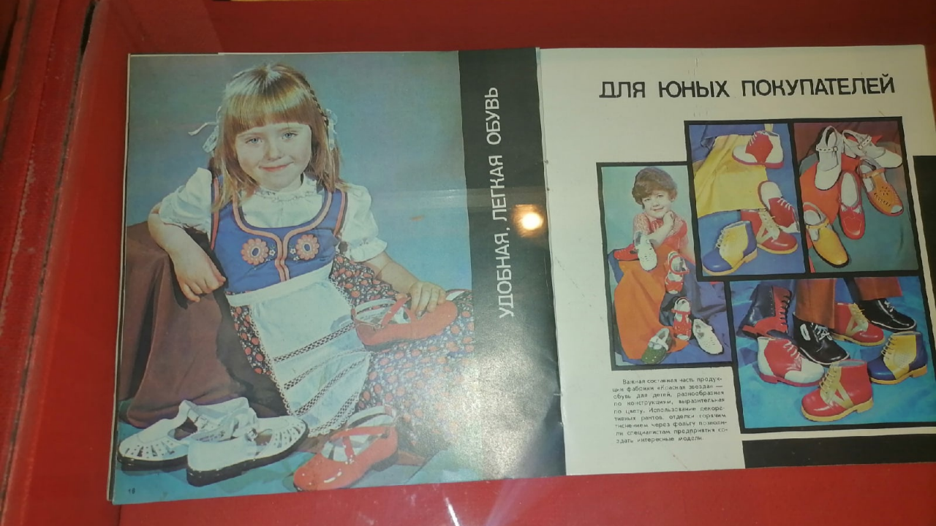
В Кимрском краеведческом музее сохранилось очень много образцов обуви.

Slide 8
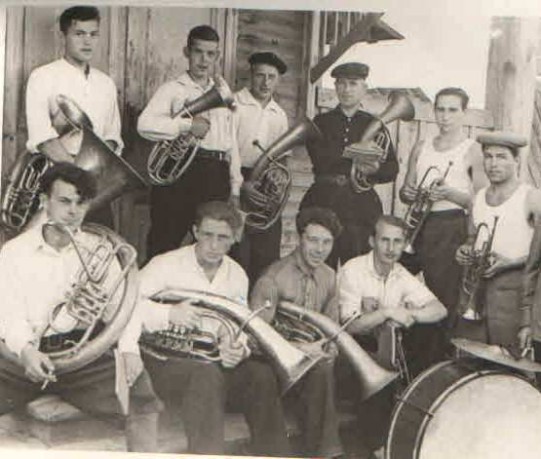
Внутренняя жизнь на фабрике.
У работников "Красной звезды" по мимо производственных обязанностей была насыщенная жизнь.
У фабрики был свой оркестр, спортивные команды. Работники активно участвовали в жизни города. И даже выигрывали на областных чемпионатах.

Slide 9
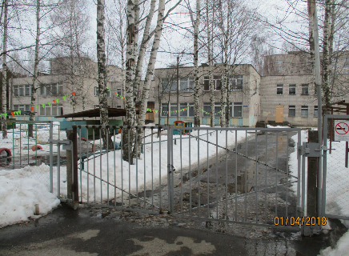
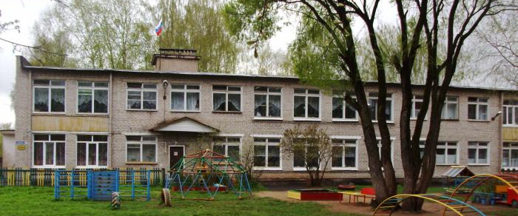
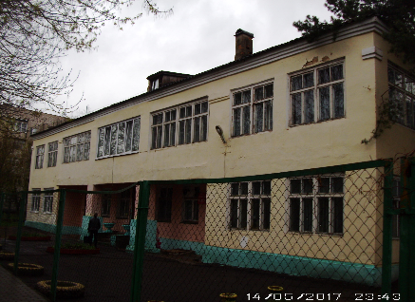
Много внимания уделялось детям работников фабрики. Для них были открыты четыре детских сада (№1,5,10,25) и ясли "Звёздочка"

Slide 10
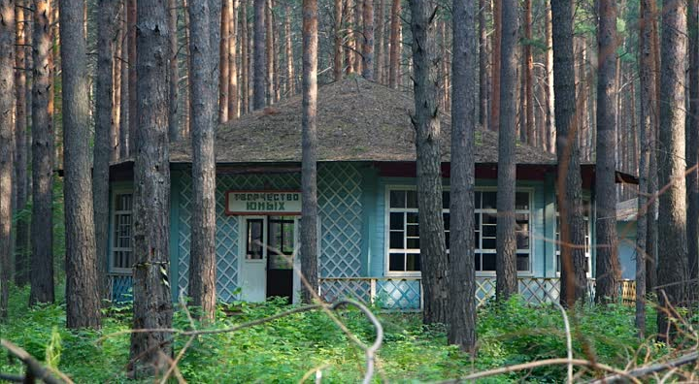
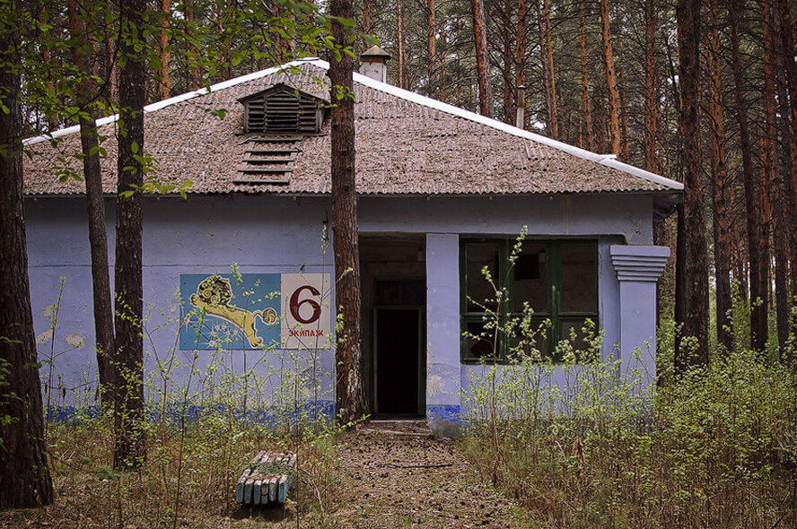
И детский загородный лагерь «Звёздочка», который принимал ежегодно кимрских ребят с 7 до 18 лет для летнего отдыха.

Slide 11
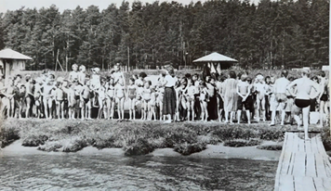
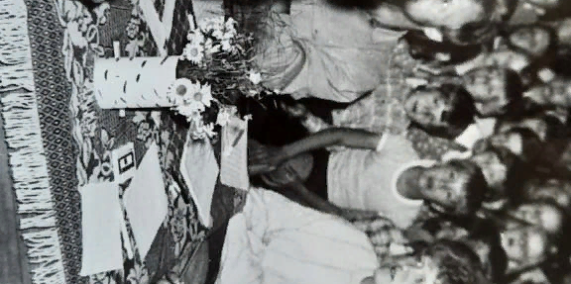
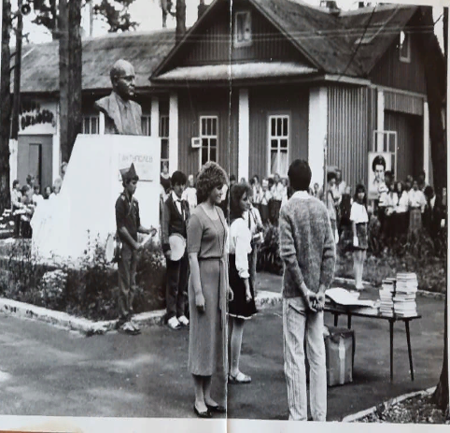
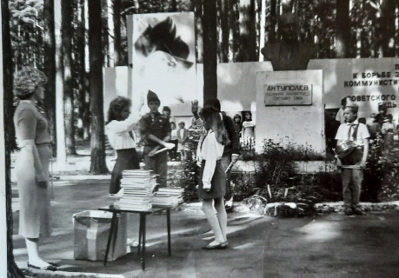
В лагере работала вожатой и воспитателем, учитель музыки МОУ «Средняя школа №16» Бакова Светлана Николаевна (фото из личных архивов.)

Slide 12
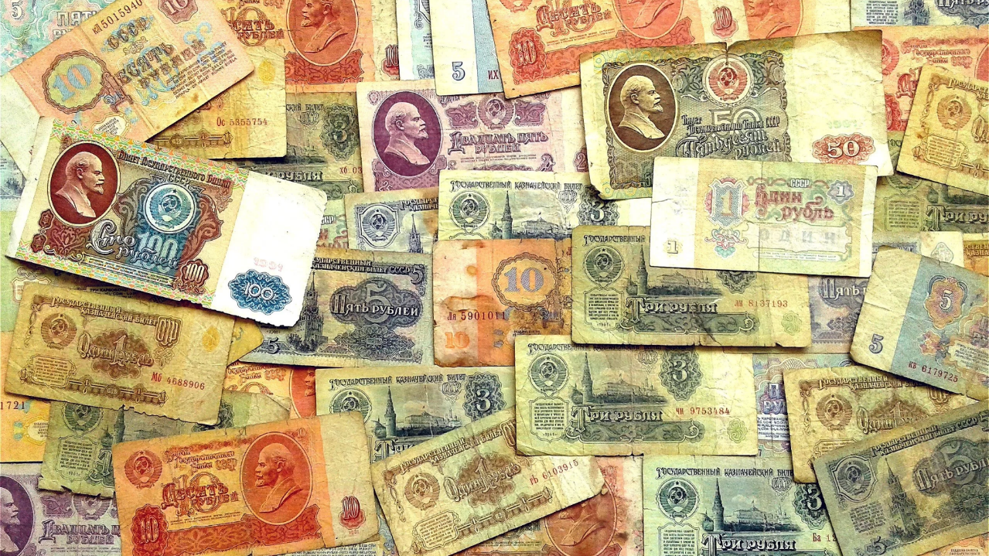
Как "Красная звезда" повлияла на развитие города.
Фабрика начинает успешно развиваться. Уже в следующем, 1928 году она победила во Всероссийском социалистическом соревновании. На денежную премию был построен один из детских садов. Два года спустя построен стадион «Звезда». Количество рабочих достигает 1600 человек. В 1932 году выпущено 2 миллиона 385 тысяч пар обуви. Сдан в эксплуатацию детский загородный лагерь «Звездочка». Открыт новый производственный корпус на улице Володарского. Проводится модернизация оборудования. В главном цехе запущен конвейер.

Slide 13
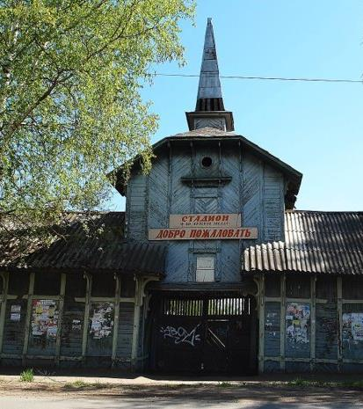
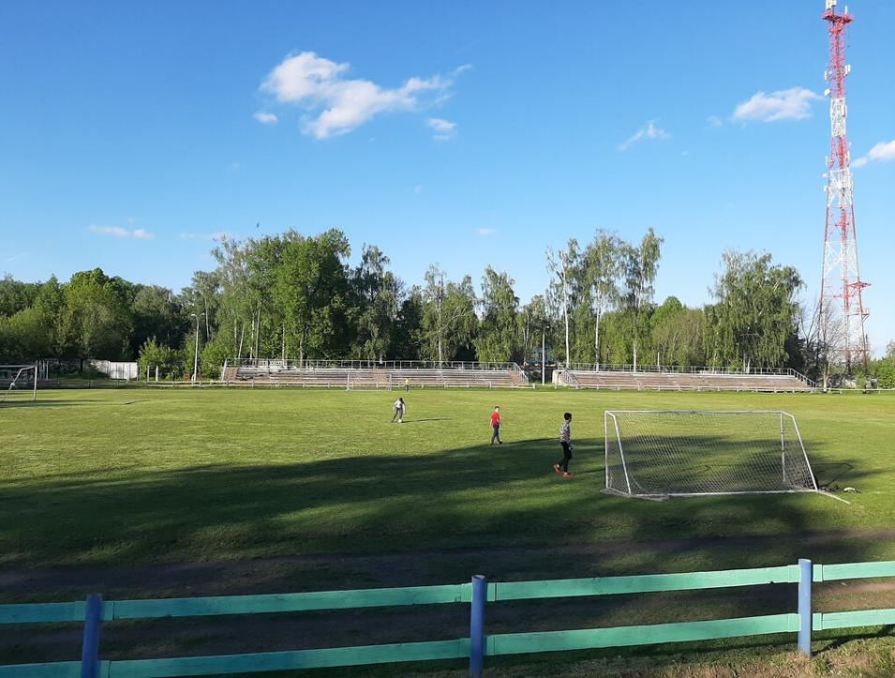
Стадион функционирует и по сей день.

Slide 14
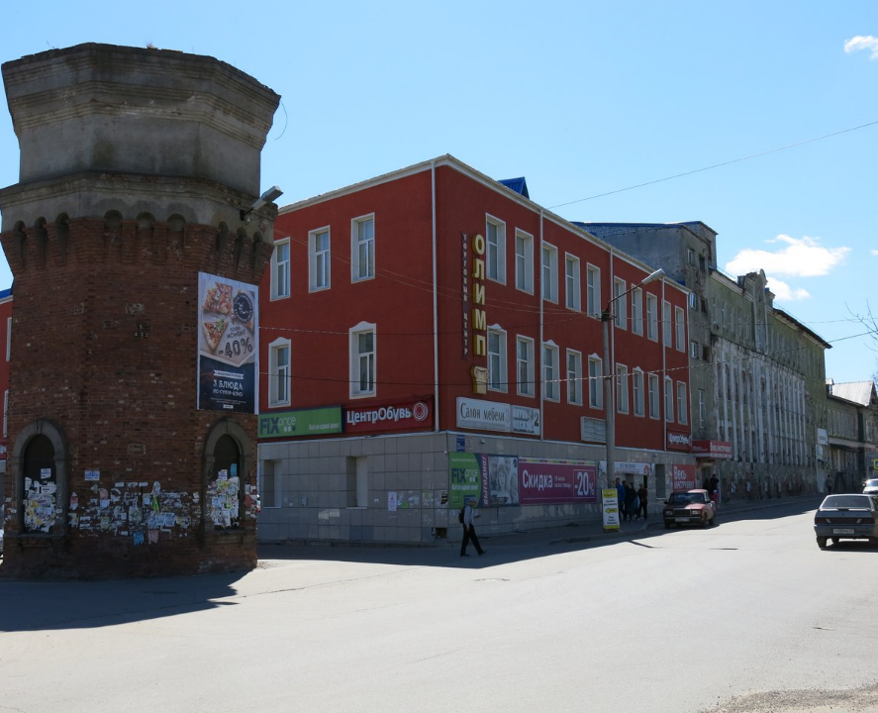
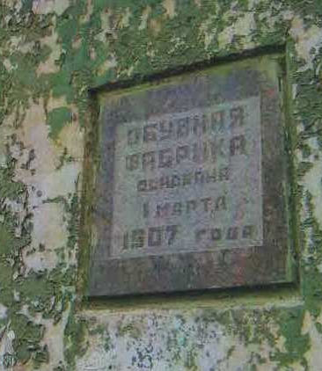
Распад фабрики.
С распадом СССР начался развал и обувной промышленности в Кимрах. В настоящее время Кимры перестали именоваться обувным центром. Фабрику «Красная звезда» (и другие обувные предприятия), купили частные лица. В бывших производственных корпусах появились торговые и иные заведения, сдающиеся в аренду владельцами. Каменную мемориальную плиту, гласящую об основании фабрики, замуровали при ремонте ее нынешние владельцы. По требованию возмущенных жителей города на облицовке здания появилась надпись с соответствующей датой.

Slide 15
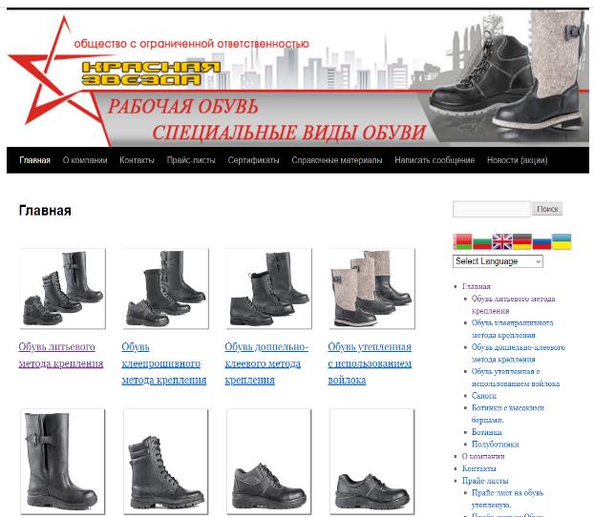
Одним из осколков фабрики сейчас является ООО "Красна звезда"
Вашему вниманию представлена обувь практически всех существующих методов крепления: литьевого, доппельно-клеевого, бортопрошивного , клеевого. Собственное производство, оснащенное современным оборудованием, высококвалифицированный персонал позволяют предприятию выполнять заказы любой сложности в сжатые сроки с гарантией высокого качества.
Все виды обуви успешно прошли сертификацию, подтвердившую ее высокое качество и соответствие самым строгим гигиеническим требованиям.
Официальный сайт (http://zvezdakimry.ru/kontakty)

Slide 16
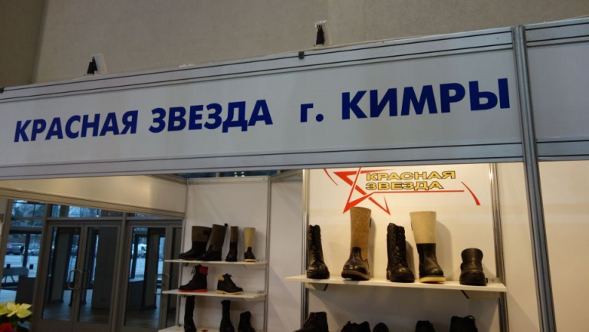

Slide 17

Спасибо за внимание!

Slide 18
Источники
Книга Марины Коркуновой "От "ЯКОРЯ" до "КРАСНОЙ ЗВЕЗДЫ"."
Интервью Нины Андреевны
https://gorod-kimry.ru/news/2517
http://zvezdakimry.ru
http://zvezdakimry.ru/o-kompanii
Иhttps://vk.com/wall-108651950_45846
Детский сад Звёздочка

